Slide 1
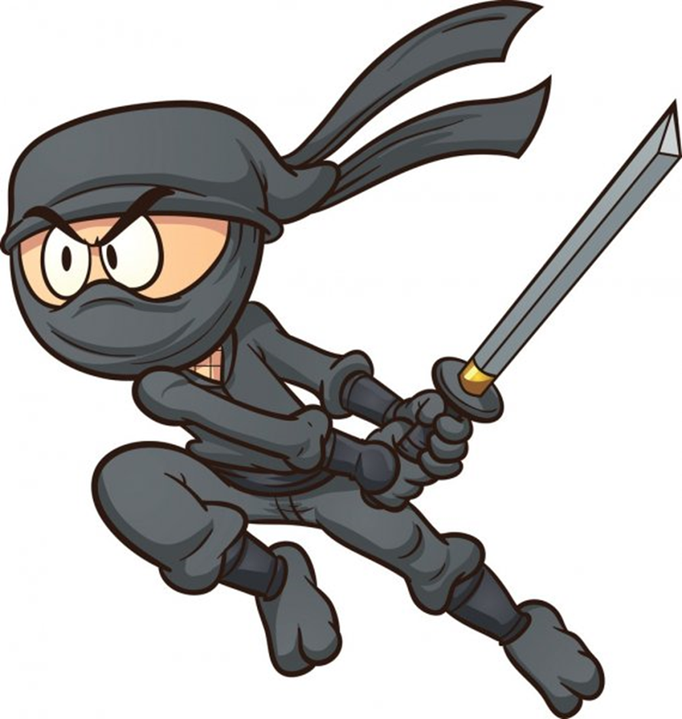

LUCAS EBRENZ E ARTUR PEDROTTI

Slide 2
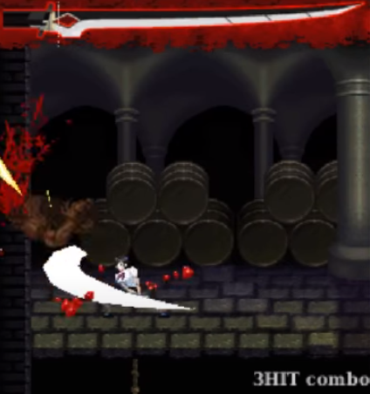
Nossos sonhos

Slide 3
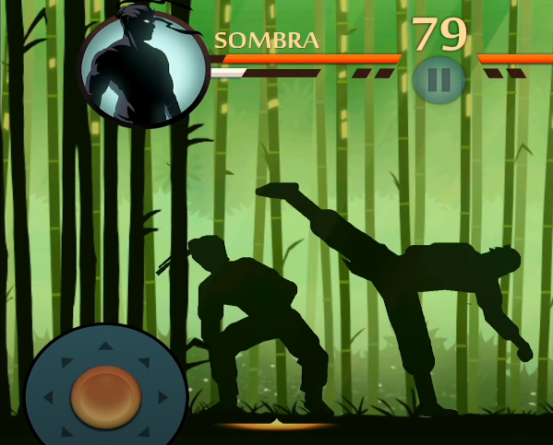
Nossos sonhos

Slide 4
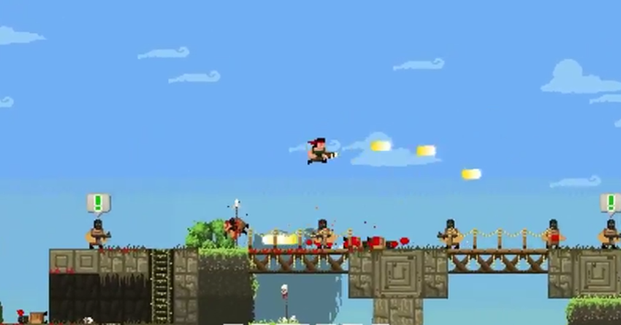
Nossos sonhos

Slide 5
SOBRE O JOGO
O jogo consiste em uma luta entre dois ninjas: o inimigo e o usuário. O usuário, controlado pelo jogador, está localizado no lado esquerda da tela. O inimigo está à direita e se movimenta correndo em direção ao usuário.
O jogo começa no menu principal, com uma imagem de fundo e uma música tocando. Caso o usuário escolha “Start Game” o jogo mudará de estado para o
O usuário ganhará se efetuar o corte na hora certa, caso contrário, o usuário tem 3 chances até conseguir o número total de pontos. Ele terá que atingir uma certa quantidade de pontos para vencer.

Slide 6
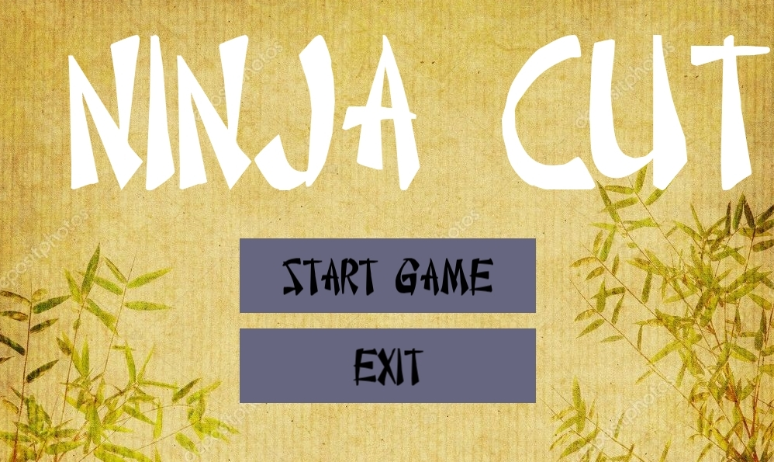
Estratégia de Implementação
Menu Principal
Botões
Personagens
Movimentação

Slide 7
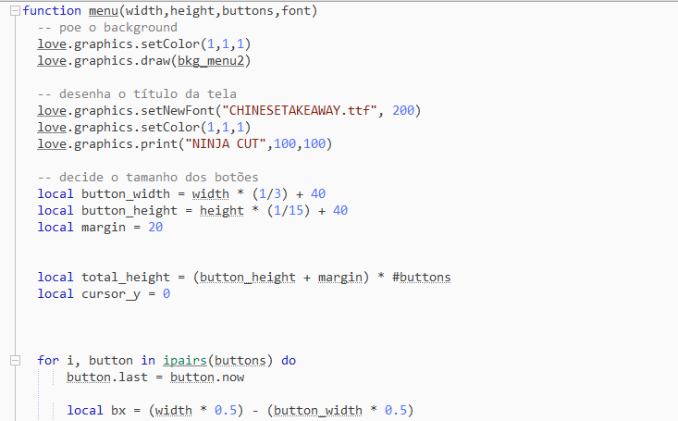
Pontos mais desafiadores

Slide 8
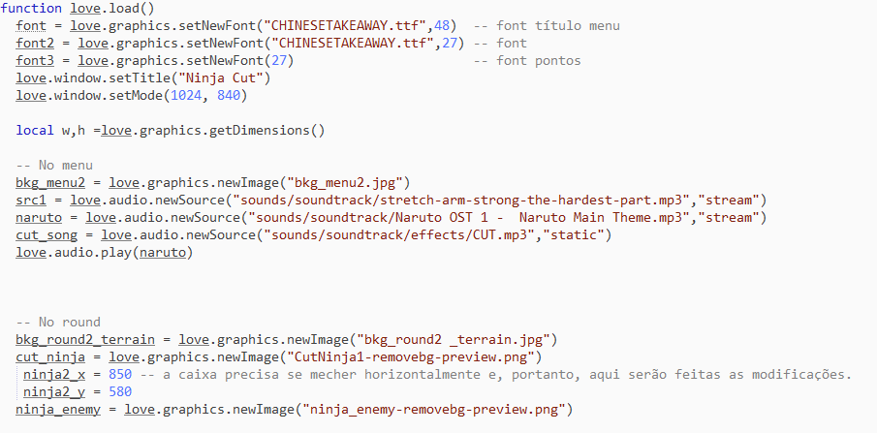
Explicando o código

Slide 9
Explicando o código

Slide 10
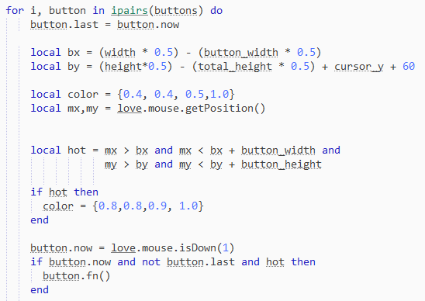
Explicando o código

Slide 11
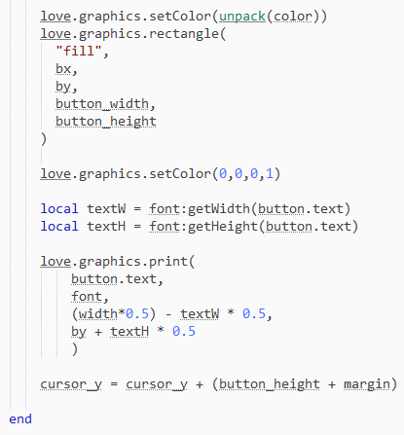
Explicando o código

Slide 12
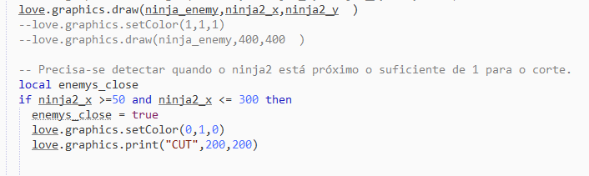
Explicando o código

Slide 13
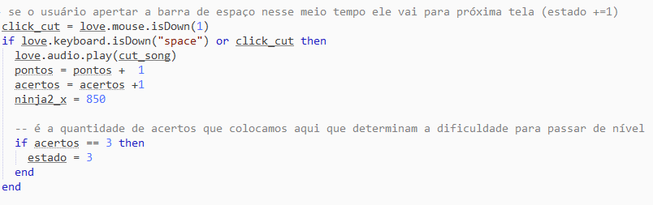
Explicando o código

Slide 14
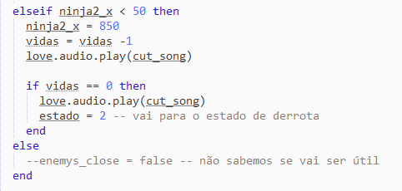
Explicando o código

Slide 15
Obrigado por sua atenção

